Slide 1
중간고사 레포트
독도 영토학
발표자 남희철
MINHEEBLOG
(여기에 로고를 넣어주세요)
Notes:
http://minheeblog.tistory.com/category/PPT

Slide 2
CONTENTS
01 한국 정부의 공식적인 입장
02 독도와 한국과의 관계
03 독도를 지키기 위한 한국 정부의 노력
Notes:
http://minheeblog.tistory.com/category/PPT

Slide 3
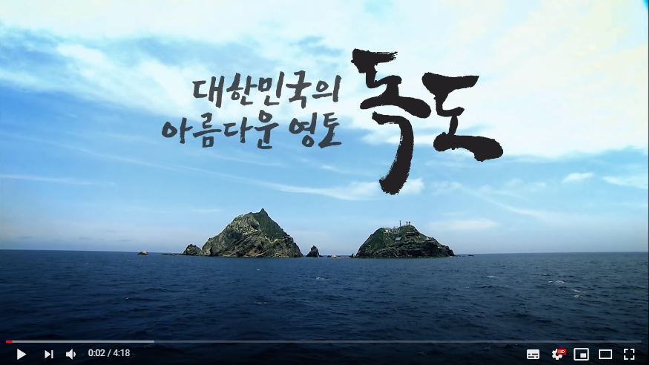
01
https://www.youtube.com/watch?v=muB4_LNZ2Rk&feature=emb_title
MINHEEBLOG
Notes:
http://minheeblog.tistory.com/category/PPT

Slide 4
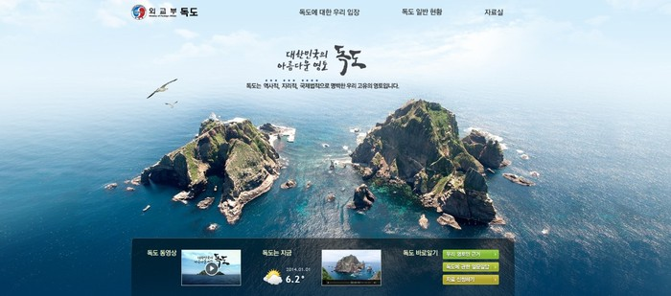
01
한국 정부의 공식적인 입장
현재 외교부는 독도에 대한 어떠한 법적인 절차를 원하고 있지 않다.
MINHEEBLOG
Notes:
http://minheeblog.tistory.com/category/PPT

Slide 5
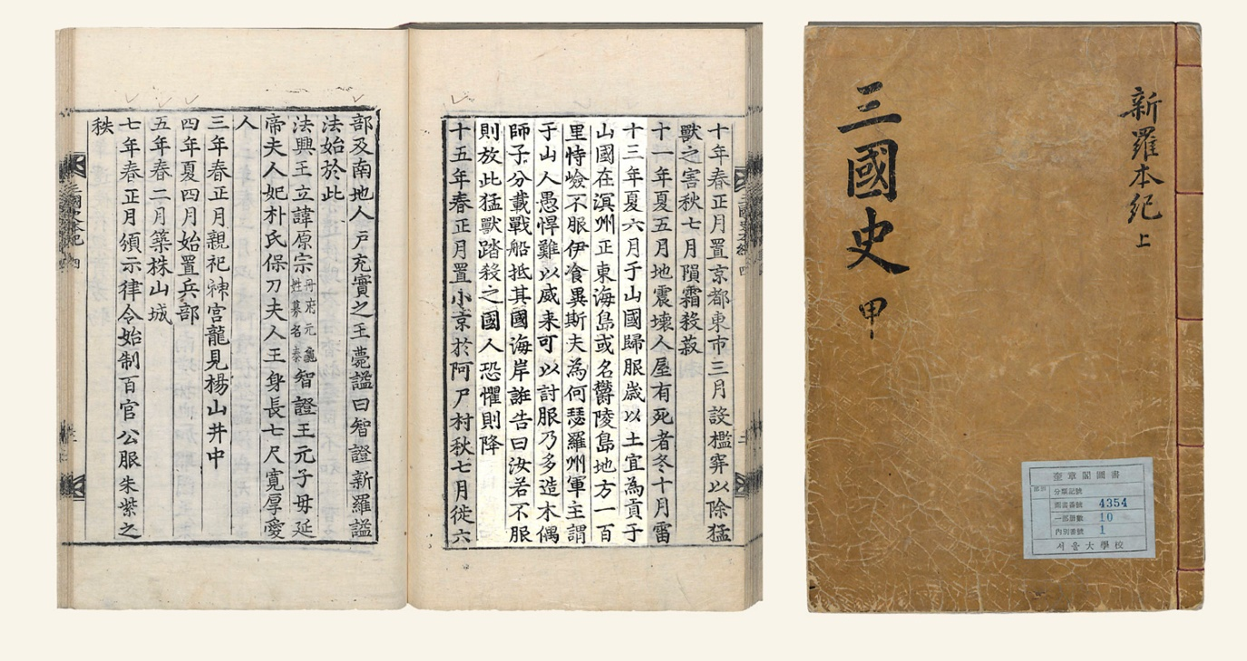
02
독도가 우리 땅인 이유
512년
삼국 사기
우산국을 복속 하면서
울릉도에 대해 알게 됨
MINHEEBLOG
Notes:
http://minheeblog.tistory.com/category/PPT

Slide 6
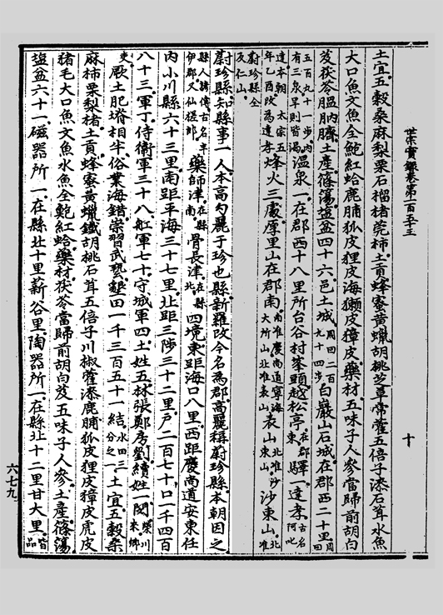
02
“ ”
독도가 우리 땅인 이유
1454년
세종실록 지리지
감찰관이 와서 독도의
공식적인 존재 확인
MINHEEBLOG
Notes:
http://minheeblog.tistory.com/category/PPT

Slide 7
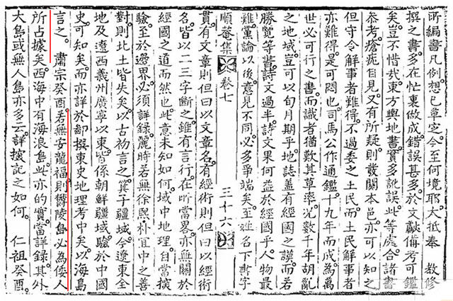
02
독도가 우리 땅인 이유
1693년
숙종실록
일본과 조선 정부 사이에 벌어진 최초적인 영토 분쟁
MINHEEBLOG
Notes:
http://minheeblog.tistory.com/category/PPT

Slide 8
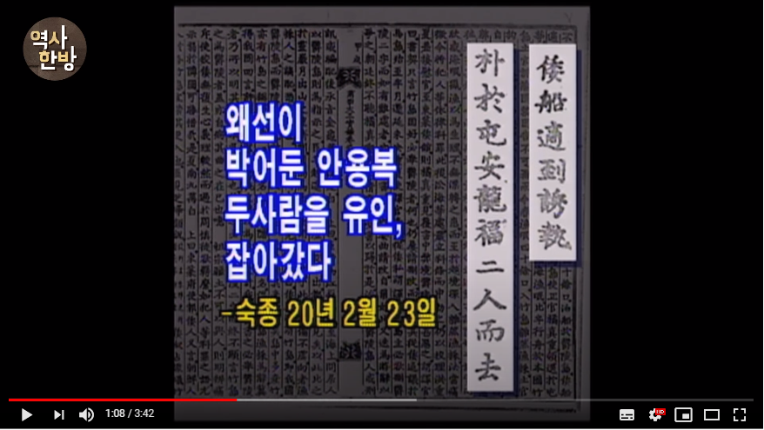
02
독도가 우리 땅인 이유
https://www.youtube.com/watch?v=vpy0ImH0lyQ
MINHEEBLOG
Notes:
http://minheeblog.tistory.com/category/PPT

Slide 9
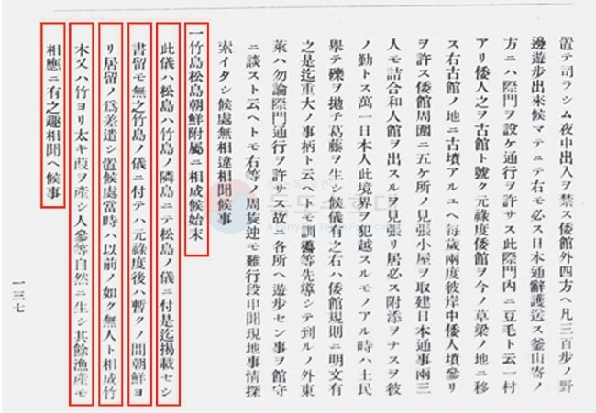
02
독도가 우리 땅인 이유
1870년
조선국교제시말 내탐서
울릉도와 독도를 조선의 영토로 인정
MINHEEBLOG
Notes:
http://minheeblog.tistory.com/category/PPT

Slide 10
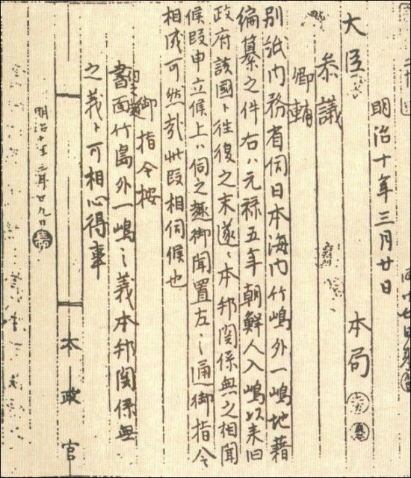
02
독도가 우리 땅인 이유
1877년
태정관지령
외무성
독도와 울릉도가 일본과 관계 없음을 시인
MINHEEBLOG
Notes:
http://minheeblog.tistory.com/category/PPT

Slide 11
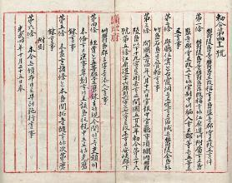
02
독도가 우리 땅인 이유
1900년
칙령 41호
고종 독도가 울릉도의 관할임을 인정
MINHEEBLOG
Notes:
http://minheeblog.tistory.com/category/PPT

Slide 12
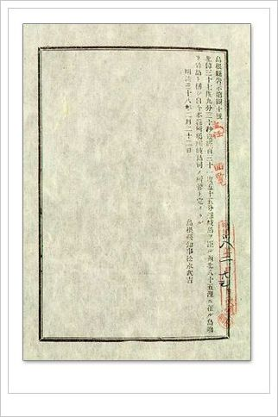
02
독도가 우리 땅인 이유
1905년
시네마현고시 40호
일본 전쟁에서 이기기 위해 독도 강제 편입
MINHEEBLOG
Notes:
http://minheeblog.tistory.com/category/PPT

Slide 13
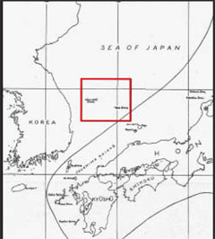
02
독도가 우리 땅인 이유
1946년
연합국 최고 사령관 각서
(SCAPIN) 제677호
종전 후 일본의 통치 행정 범위에서 독도 제외
MINHEEBLOG
Notes:
http://minheeblog.tistory.com/category/PPT

Slide 14
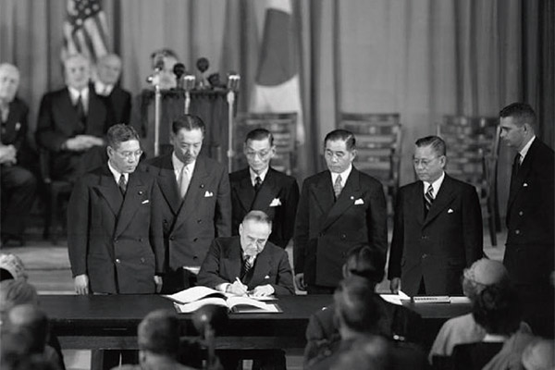
02
독도가 우리 땅인 이유
1951년
샌프란시스코 강화조약
한국의 독립과 제주도,거문도 및 울릉도에 대한 청구권 포기
MINHEEBLOG
Notes:
http://minheeblog.tistory.com/category/PPT

Slide 15
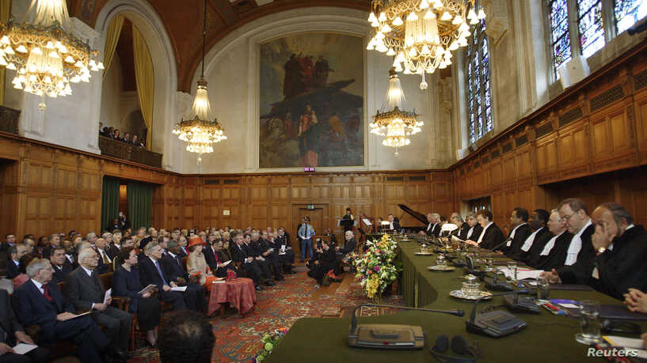
02
독도가 우리 땅인 이유
1954년
일본의 독도 문제에 대해 회부하자는 일본 정부의 주장에 한국 정부 단호하게 거절함.
MINHEEBLOG
Notes:
http://minheeblog.tistory.com/category/PPT

Slide 16
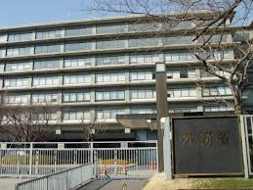
03
독도를 지키기 위한 한국 정부의 노력
오늘 날
일본 외무성
독도가 일본 땅이라 유언비어를 퍼트리고 있다.
MINHEEBLOG
Notes:
http://minheeblog.tistory.com/category/PPT

Slide 17
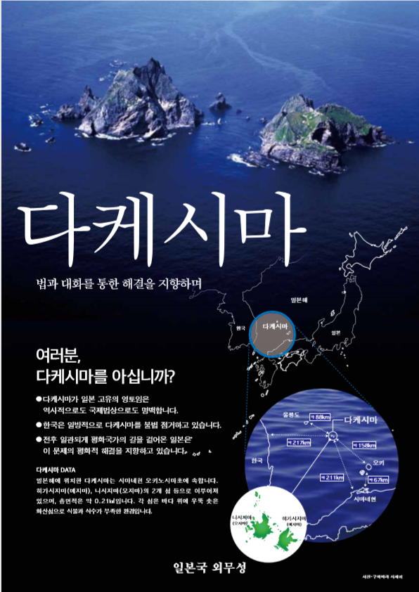
03
독도를 지키기 위한 한국 정부의 노력
오늘 날
또, 한국어 포함 12개의 언어로 자신들의 땅이라며 국제 사회에 홍보 중에 있다.
MINHEEBLOG
Notes:
http://minheeblog.tistory.com/category/PPT

Slide 18
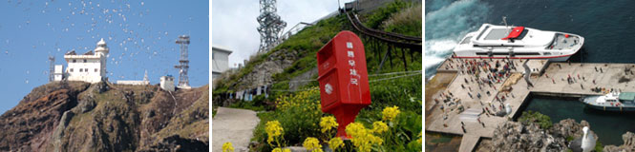
03
독도를 지키기 위해서 한국 정부가 하고 있는 것
경찰과 군이 독도를 지키고 있다.
독도 관련 법령을 시행하고 있다.
주민이 거주하고 있다.
등대 등 여러 가지 시설물 설치, 운영 중이다.
우클릭 그림바꾸기로
그림바꿔주세요
우클릭 그림바꾸기로
그림바꿔주세요
우클릭 그림바꾸기로
그림바꿔주세요
MINHEEBLOG
Notes:
http://minheeblog.tistory.com/category/PPT

Slide 19
출처
https://dokdo.mofa.go.kr/kor/
http://www.dokdohistory.com/kor/gnb02/sub07.do?mode=view&page=&cid=49195
https://www.youtube.com/watch?v=muB4_LNZ2Rk
Notes:
http://minheeblog.tistory.com/category/PPT

Slide 20
Q & A
발표자 남희철
Notes:
http://minheeblog.tistory.com/category/PPT

